Slide 1
TERESTRIČKA NAVIGACIJA
Osnove fizike magnetizma

Slide 2

Magnet
Magnet – lat. Magnes – kamen iz Magnezije (gradić u maloj Aziji) – rudača koja privlači male komade željeza
Magnet je dipol - dva pola-Južni (S) i sjeverni (N) pol
Pol - mjesto najvećeg privlačenja na magnetu - nalaze se na 1/12 dužine magneta kod štapičastog magneta
Dogovorno prihvaćeno da se pol štapićastog magneta od kojeg je polje usmjereno naziva sjeverni pol magneta, a pol prema kojem je magnetsko polje usmjereno naziva se južni pol magneta

Slide 3
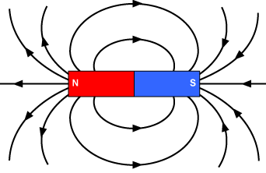
Magnet
Osnovna karakteristika magneta je magnetsko polje - posebno stanje prostora oko magneta
Magnetsko polje sastoji se od ogromnog broja magnetskih silnica koje su međusobno paralelne i formiraju magnetsko polje oko magneta
Silnice su linije magnetskih sila koje izlaze iz N-pola i ulaze u S-pol, ne mogu se križati niti sjeći
Što su silnice gušće, magnetsko polje je jače

Slide 4
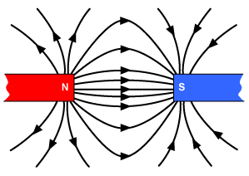
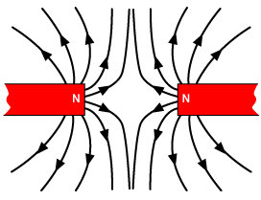
Magnet
Raznoimeni polovi magneta se privlače, a istoimeni polovi se odbijaju

Slide 5
Podjela tvari obzirom na magnetsko djelovanje
Magnetsko privlačenje različitih tvari nije isto. Razlikuju se tri karakteristične grupe tvari :
FEROMAGNETSKE TVARI - tvari koje se ponašaju isto kao i željezo ( magnet ih privlači takvim intenzitetom). Ove tvari imaju putanje elektrona koje se mogu usmjeriti u jednu ravninu, putanje su velike i stvaraju jaki magnetizam.Tu spada : željezo, nikal, kobalt , gadolinij , Heusllerove slitine koje su sastavljene od metala koji nisu feromagnetični (aluminij, bakar,…) ali njihove slitine jesu.
PARAMAGNETSKE TVARI – tvari koje se ponašaju slično željezu samo im je djelovanje 100 do 1000 puta slabije od željeza. Ove tvari imaju male putanje elektrona pa je i magnetizam slabiji.Tu spada : platina , krom ,…
DIJAMAGNETSKE TVARI - tvari koje se ponašaju suprotno željezu i ne mogu se magnetizirati . Ove tvari imaju elektrone u prostorno različitim ravninama koje kruže oko jezgre elektrona i ne mogu se usmjeriti u jednu ravninu.Tu spada : srebro , zlato , bakar , olovo , …

Slide 6
Teorija o biti magnetizma
Moderna teorija o biti magnetizma postavljena je tek nakon spoznaje o svojstvima djelovanja električne struje. Kad vodičem teče el. struja oko struje NASTAJE ELEKRIČNO I MAGNETSKO POLJE – MEĐUSOBNO SU OKOMITA. Materija se sastoji od atoma – pozitivno nabijena jezgra oko koje kruže negativno nabijene čestice- elektroni po putanjama u raznim ravninama oko jezgre. ( npr. atom vodika ima samo jedan proton i jedan elektron). Svaki atom uslijed kretanja svojih elektrona stvara oko sebe magnetsko polje- SVAKI ATOM PREDSTAVLJA ELEMENTARNI MAGNET. U čeličnom štapu atomi leže u kristalnim rešetkama s različitim ravninama u kojima leže elektroni i zato u cjelini štap prema vani nema svojstva magneta. Kad se takav štap stavi u jako magnetsko polje , to polje usmjeri ravnine svih pojedinih atoma u čeliku preko djelovanja na elementarne magnete- odnosno elektrone. Nakon vađenja štapa iz magnetskog polja ravnine elektrona ostaju u položaju “plan-paralenih ravnina” pa svi elementarni magneti tj. Elektroni koji su kružili u različitim ravninama sada kruže u “plan-paralelnim ravninama” i tako pokazuju magnetsko djelovanje prema vani.

Slide 7
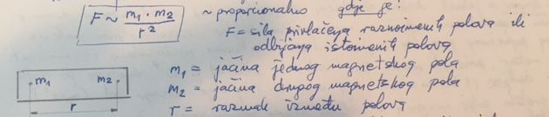
Djelovanje magneta na magnet
Dva magnetska polja djeluju jedan na drugoga tako da im se istoimeni polovi N i N , te S i S ODBIJAJU , a raznoimeni polovi N i S se PRIVLAČE.
Veličinu privlačne ili odbojne sile definira COULOMBOV ZAKON :

Slide 8

Djelovanje magneta na magnet
Coulombov zakon je stvarno primjenjiv jedino na silu jednog magneta. U tom slučaju jačine magnetskih polova su jednake m1=m2=m , pa Coulombov zakon poprima sljedeći oblik :
Ako se promatra djelovanje Coulombova zakona između dva magneta A i B, na silu između dva magnetska pola djeluju i druga dva pola, jer je nemoguće izolirati dva magnetska pola dva magneta.
Tako Coulombov zakon ne vrijedi u praktičnim uvjetima nego samo u teorijskoj fikciji postojanja samo dva izolirana magnetska pola.

Slide 9


Jačina magnetskog pola
Ako se m1 i m2 izraze kao “jedinične jakosti magnetskog pola” , sila u Coulombovu zakonu treba poprimiti vrijednost jednog N – Newton ,
Coulombov zakon tada glasi : F =
gdje je :
F – privlačna/odbojna sila u Newtonim-a
m1 , m2 – jačine polova u jedinicama fluks- a(Weber- Wb))
r – udaljenost između magnetskih polova , π = 3,1415927
μ - apsolutni magnetski permeabilitet (N/A na kvadrat)
Jačina magnetskog pola je tok (fluks) kojega taj pol emitira.
Primjer: Jedinični magnetski pol jakosti 1 Wb zrači magnetski tok – fluks od 1 Wb.
Magnetsko polje (E) je po definiciji djelovanje Coulombove sile na jedinični magnetski pol :
E – magnetsko polje što ga izaziva jedan izolirani pol magneta jačine m Wb , na udaljenosti r u metrima od tog pola . Magnetsko polje je usmjerena veličina i uvijek ide od N pola prema S polu magneta

Slide 10
Jačina magnetskog pola – definicije veličina
Pod magnetskim tokom podrazumijeva se magnetsko polje koje prolazi kroz malu površinu , a mjeri se u Weberima (Wb).
Weber (Wb) – je magnetski tok (fluks) obuhvaćen električnim kolom otpora 1 Ohm-a pri čijem nestanku protekne kroz to kolo uslijed indukcije količina elektriciteta od 1 Coulomba
Coulomb ( C ) – je količina elektriciteta koja u 1 sekundi proteče presjekom vodiča kojim teče nepromjenjiva električna struja jakosti 1 Ampera ; (1 C = 1A . 1s )
1 Ω (Ohm) – električni otpor između dviju točaka homogenog vodiča kojim uz električni napon od 1 V – Volta između tih dviju točaka teče nepromjenjiva el.struja od 1 Ampera
1 V – Volt – napon između dviju točaka homogenog vodiča u kojem se uz vremenski nepromjenjivu el. struju od 1 Ampera , između tih dviju točaka troši snaga od 1 W -Watt-a
1 W – snaga koja obavi rad od 1 J- Joula u sekundi
1 J – rad što ga izvrši sila od 1 Newton-a kad se njeno hvatište pomakne u smjeru sile za 1 metar
1A – jakost konstantne električne struje koja prolazeći kroz dva pralelna vodiča beskonačne dužine i zanemarivog poprečnog presjeka razmaknutih 1 m u vakumu uzrokuje silu između vodiča u iznosu od 0,0000002 N po metru duljine vodiča
1 N – sila koja tijelu mase 1 kg daje ubrzanje od 1 metar u sekundi na kvadrat
1 Wb – je magnetni tok kroz ravnu površinu od 1 metra kvadratnog koja je okomita na smjer homogenog magnetskog polja indukcije 1 T
1T - Tesla – gustoća homog. magnetskog toka okomito na površinu od 1 metra kvadratnog kroz koju je magnetski tok ravnomjerno raspoređen i iznosi 1 Weber

Slide 11
Magnetsko polje – posebno stanje prostora u kojem se očituje magnetizam
Djelovanje magnetskog polja očituje se na sljedeći način :
1. Magnetsko polje zakreće magnetsku iglu i ima učinak usmjeravanja
2. Magnetsko polje privlači željezo , čelik ili drugi magnet i ima mehanički ili ponderomotorni učinak
3. Magnetsko polje magnetizira željezo, čelik , … i ima učinak magnetiziranja
4. Pomicanjem magnetskog polja ili vodiča električne struje (ili zavojnice) u svitku ili vodiču inducira se elektromotorna sila
5. Magnetsko polje djeluje na drugo magnetsko polje tako da mijenja smjer i intenzitet tog polja

Slide 12
Magnetski permeabilitet (propustljivost)
Magnetsko polje – prostor u kojem se javlja privlačna ili odbojna sila magneta.
Permeabilnost (μ) - sposobnost sredstva da propušta magnetske silnice .
μo - magnetska permeabilnost vakuma – konstantna velična – nema utjecaja temperatura , tlak , vlažnost , …itd
μo = 4 π . 0,0000001 ~ 0,0000012566 N/(A na kvadrat)
μ - apsolutna magnetska permeabilnost neke tvari- pokazuje koliko je puta gustoća magnetskog toka veća od jakosti magnetskog polja
μr - relativni magnetski permeabilitet
μ = μo μr μr = μ/ μo

Slide 13
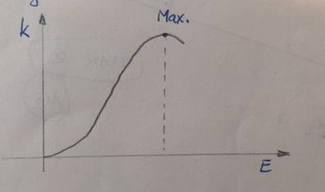
Magnetski susceptibilitet - primljivost
Magnetski susceptibilitet (k) neke tvari – omjer između jakosti magnetizacije te tvari (m) i jačine polja magnetizirajuće sile (E) koja vrši magnetizaciju.
k = m/E

Slide 14
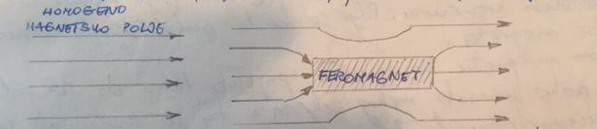
Zasjenjivanje magnetskog polja
Stavi li se u homogeno magnetsko polje komad feromagnetične tvari magnetsko polje će se pojačati u feromagnetu , a oslabiti u okolini.
Koristeći se ovim poznatim svojstvom moguće je izvesti praktično zasjenjivanje magnetskog polja.

Slide 15
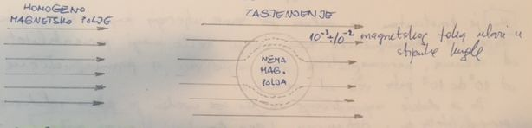
Zasjenjivanje magnetskog polja
Ako se u homogeno magnetsko polje stavi šuplja kugla iz feromagnetičnog materijala , magnetski tok teći će uzduž stijenki kugle, a jedino 0,001 do 0,01 magnetskog toka ući će unutar kugle. Prostor unutar kugle je magnetski zasjenjen jer u njemu nema magnetskog polja.

Slide 16

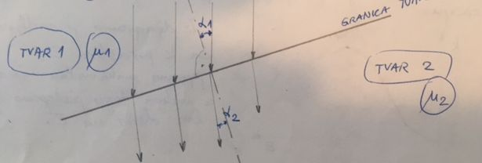
Lom (refrakcija) magnetskog polja
Magnetsko polje se pri prijelazu između dviju tvari različite magnetske permeabilnosti LOMI – dešava se refrakcija magnetskih silnica .
Ako je μ2 < μ1 tada vrijedi :

Slide 17
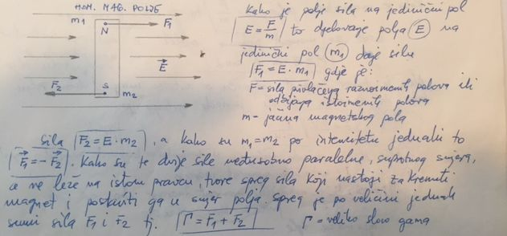
Magnetski dipolni moment – a) magnet stoji okomito u odnosu na silnice magnetskog polja
Kada se magnet nalazi u magnetskom polju javlja se sila , odnosno moment sila koji nastoji postaviti magnet su smjeru polja.

Slide 18
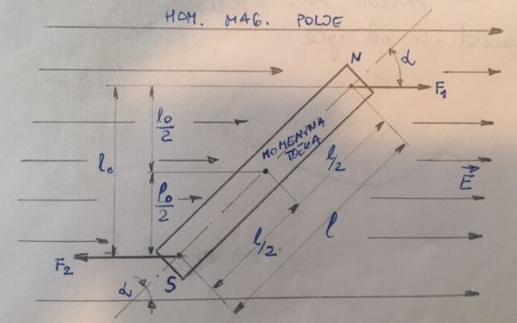
Magnetski dipolni moment – b) općeniti položaj magneta
U ovom slučaju uzdužna os štapičastog magneta zatvara s osi magnetskih silnica homogenog magnetskog polja kut α.

Slide 19
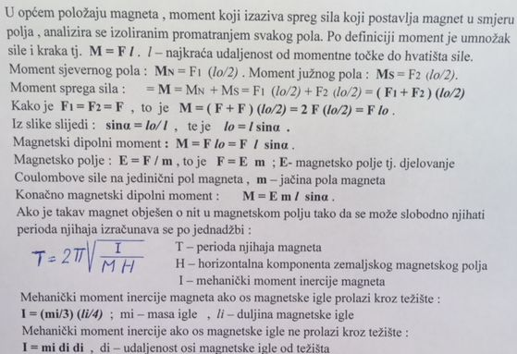
Magnetski dipolni moment – b) općeniti položaj magneta

Slide 20
Zemaljsko magnetsko polje
Na sjevernoj hemisferi magnetsko polje je usmjereno dolje (prema Zemlji), a na južnoj hemisferi prema gore (od Zemlje). Iz toga proizlazi da je Zemljin magnetski pol u Kanadskom Arktiku ustvari Zemljin južni magnetski pol, a Zemljin magnetski pol koji se nalazi pokraj obale Antarktike južno od Australije ustvari Zemljin sjeverni magnetski pol. Magnetsko polje je različito na različitim mjestima i mijenja se s vremenom. Približni trenutni položaj južnog i sjevernog magnetskog pola : Južni:73°N i 100°W ; Sjeverni:68°S i 144°E
Hipoteza objašnjenja zem. mag. polja:
Zemaljsko magnetsko polje nastaje kretanjem tekućeg željeza u vanjskom području Zemljine jezgre. Stalnim strujanjem željeza nastaju električne struje , koje induciraju magnetsko polje –okomito na polje el. struje.
Povremeno jačina Zemaljskog magnetskog polja se smanji na nisku vrijednost (oslabi do 10 ili više puta) i počinje zamjena polova, te se ponovo pojavi obrnutog usmjerenja. Može proći mnogo milijuna godina prije nego nastupi obrtanje polova , a onda u okviru jednog milijuna godina može doći do nekoliko (4-5) obrtanja polova. Posljednjih 150 godina ustanovljeno je da je Zemljino magnetsko polje oslabilo za oko 10% . Područje posebno slabog polja nalazi se na brazilskoj obali – južnoatlantska anomalija.

Slide 21
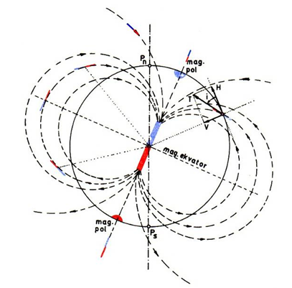
Zemaljsko magnetsko polje

Slide 22
Zemaljsko magnetsko polje
Zemaljsko magnetsko polje mjereno na bilo kojem mjestu Zemljine površine je kombinacija nekoliko magnetskih polja, koja su izazvana različitim pojavama:
Zemljina provodljiva fluidna vanjska jezgra (glavno polje). Više od 90% izmjerenog magnetskog polja stvara unutrašnjost planeta u Zemaljskoj vanjskoj jezgri
Magnetizirano stijenje u Zemljinoj kori
Polja generirana izvan Zemlje električnim strujama koje se stvaraju u ionosferi i magnetosferi
Električne struje koje se stvaraju u Zemljinoj kori
Utjecajima oceanskih struja

Slide 23
Zemaljsko magnetsko polje
Zemaljsko magnetsko polje u nekoj točki prostora opisuje se pomoću tri elementa :
- magnetska varijacija (v) - magnetska deklinacija
- magnetska inklinacija (i)
-sila totalnog intenziteta zemaljskog magnetskog polja (T)

Slide 24
Magnetska varijacija ili magnetska deklinacija
Magnetski polovi se ne poklapaju s geografskim Zemaljskim polovima.
Magnetski meridijan – je luk odnosno presjek vertikalne ravnine položene kroz uzdužnu os magnetske igle s površinom Zemaljske kugle.
Magnetski meridijan – je u nekoj točki prostora presjek zakrivljene površine Zemlje s vertikalnom ravninom koja u toj točki tangira silnicu zemaljskog magnetskog polja.
Magnetska varijacija (deklinacija) – je kut između pravog (geografskog) i magnetskog meridijana. Varijacija (V) se broji od 0° do 180° u pozitivnom ili negativnom smjeru od meridijana pravog 0° < V < 180° . Pozitivna varijacija (+) je ISTOČNA , oznaka E , a negativna (-) je ZAPADNA , oznaka W.
Podatak o varijaciji i godišnjoj promjeni varijacije nalazi se na navigacijskoj karti
Na geomagnetskim kartama vrijednost varijacije prikazana je izolinijama
Krivulja koja u jednom trenutku spaja sva mjesta na Zemlji sa istom vrijednošću varijacije zove se izogona
Krivulja koja u jednom trenutku povezuje sva mjesta na Zamlji gdje je varijacija jednaka nuli zove se agona

Slide 25
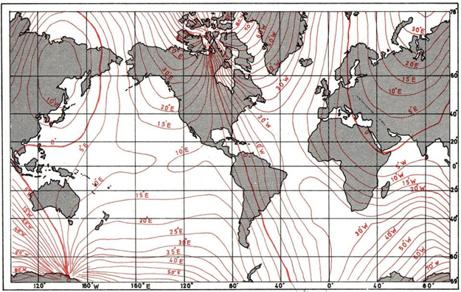
Izogone – Var=const.

Slide 26
Primjer izračuna varijacije
Ako je na karti podatak o magnetskoj varijaciji:
1º50'E 2000 (4'E)
To znači da je varijacija 2000. god. iznosila 1º50'E, a da je godišnja promjena 4'E (raste kada su isti predznaci, a opada kada su suprotni predznaci. Ako se traži varijacija za 2006. god, ona bi iznosila: (2006-2000) x 4' = 24' (ukupna promjena)
1º50'E + 24'E = 2º14'E (varijacija za 2006. godinu)
Ako je na karti podatak o magnetskoj varijaciji:
1º50'W 2000 (5'W)
Varijacija 2006. god.: -1º50'W + (-5‘W x 6) = 2º20'W
Ako je na karti podatak o magnetskoj varijaciji:
1º10'W 2000 (12'E)
Varijacija 2006. god.: -1º10'W + (+12'E x 6) = 0º02'E

Slide 27
Promjena magnetske varijacije
Magnetski polovi na Zemlji vremenom mijenjaju svoj položaj. Tako dolazi do promjene cjelokupne raspodjele magnetskog toka na površini Zemlje . Naziv “varijacija” ukazuje na osciliranje i promjenu – varira kut između magnetskog i pravog meridijana. Promjenu varijacije uzrokuje promjena međusobnog položaja magnetskih polova u odnosu na geografske polove.
Razlikuju se periodične i neperiodične promjene varijacije.

Slide 28
PERIODIČNE PROMJENE VARIJACIJE
STOLJETNE, kroz dugi niz godina u istom smjeru rastu do maksimuma, a zatim opadaju. Nastaju uglavnom zbog promjene položaja magnetskih polova
GODIŠNJE, dio stoljetnih u toku jedne godine. Od periodičnih promjena za navigaciju je najvažnija godišnja promjena varijacije (nalazi se na kartama)
DNEVNE, nisu velike i nemaju značenja za navigaciju. Uglavnom su uvjetovane dnevnom rotacijom Zemlje i rotacijom Zemlje oko Sunca (zagrijavanje hlađenje atmosfere, utjecaj sunčevih pjega, ...), ljeti su veće nego zimi,…

Slide 29
PERIODIČNE PROMJENE VARIJACIJE
Periodične promjene varijacije :
a) SEKULARNE promjene – promjene varijacije koje se dugi niz godina manje ili više pravilno mijenjaju. Varijacija i godišnja promjena varijacije obilježena je na pomorskim kartama za pojedina područja Zemlje. Sekularne promjene su najveće na spojnici magnetskog i geografskog pola. Krivulje koje spajaju mjesta s istom godišnjom promjenom varijacije nazivaju se izopore.
b) DNEVNE promjene – dešavaju se tijekom svakog dana , osciliraju između 0,1° do 0,5° , ne uzimaju se u obzir u praktičnoj navigaciji , a vjerojatno su uzrokovane djelovanjem Sunca (svemirsko vrijeme) na gornje slojeve atmosfere.

Slide 30
Neperiodične promjene varijacije
Promjene geomagnetskih elemenata su kratkotrajne i imaju velike izmjene smjera i jačine zemaljskog magnetskog polja.
Uglavnom su dva osnovna uzroka neperiodičnih promjena varijacije :
a) Geomagnetske oluje, odnosno nagle i velike promjene u strukturi atmosferskog elektriciteta
b) Lokalne magnetske anomalije. One nastaju u područjima gdje u mineralima Zemljine kore ima velika koncentracija feromagnetskih tvari.

Slide 31
Promjena magnetske varijacije
Neperiodične promjene varijacije :
a) Geomagnetske oluje - obično traju do nekoliko dana. Praćene su radio-smetnjama i polarnom svjetlosti. Intenzitet magnetskih oluja raste od malih geografskih širina ka većim širinama i najveći intenzitet poprima na širinama od oko 67° , zatim postepeno opada prema magnetskim polovima. Najjače djelovanje očituje se na horizontalnoj komponenti zemaljskog magnetizma (H). Najprije naglo raste vrijednost (H) i na tako visokoj vrijednosti ostaju od 2 do 4 sata. Zatim naglo padne vrijednost (H) daleko ispod normalne vrijednosti i tako ostane nekoliko sati.Nakon toga opet vrijednost (H) polagano raste i tijekom nekoliko dana poprimi normalnu vrijednost. Vertikalna komponenta zemaljskog magnetizma (V) manje se mijenja po veličini nego po smjeru , obrnuto proporcionalno od (H).

Slide 32
Promjena magnetske varijacije
Neperiodične promjene varijacije :
b) Lokalne magnetske anomalije – vezane su za pojedina mjesta na Zemlji i mijenjaju se tijekom vremena. Glavni uzrok – velika koncentracija magnetske rudače uz površinu Zemlje. Ove anomalije su navedene u Peljarima i upisane u pomorskim kartama kao upozorenja. Varijacije mogu biti različite i do 90° od onih koje se normalno očekuju.
Na Jadranu ove anomalije su u okolini otoka Jabuka i Vis.
Najjače lokalne magnetske anomalije u svijetu primijećene su u zapadnoj Australiji, u Finskom zaljevu kod Osla , otočje Hebridi , … itd.

Slide 33
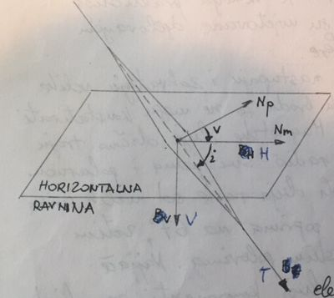
Magnetska inklinacija
Slobodno obješena magnetska igla uvijek se usmjerava prema pravcu djelovanja magnetskih silnica zemaljskog magnetskog polja (T).
MAGNETSKA INKLINACIJA (i) – kut koji slobodno obješena magnetska igla zatvara s ravninom horizonta.

Slide 34
Magnetska inklinacija
AKLINA – krivulja koja spaja sva mjesta na Zemlji na kojima je inklinacija jednaka 0. Zemaljski magnetski ekvator je aklina.
IZOKLINA – krivulja koja spaja sva mjesta na Zemlji na kojima je inklinacija jednaka.
INKLINACIJE sjeverno od magnetskog ekvatora su pozitivne , a južno od ekvatora su negativne. Inklinacije za jednu točku na površini Zemlje se vremenom mijenjaju , slično promjenama varijacije.
Kut inklinacije (i) – mjeri se inklinometrom. To je magnetska igla s horizontalnom osovinom i kružnim prstenom s podjelom na stupnjeve. Također koriste se i inklinometri koji rade na principu el. indukcije u magnetskom polju Zemlje. Južni i sjeverni magnetski pol su mjesta gdje je inklinacija i = 90° , pa se magnetska igla postavlja okomito na ravninu horizonta. Na magnetskom ekvatoru i = 0° pa igla leži točno u horizontalnoj ravnini.

Slide 35
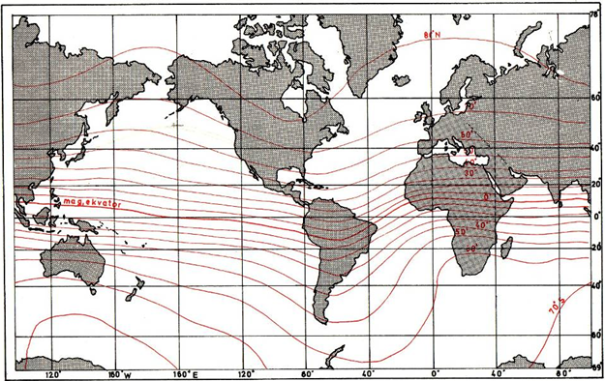
Magnetska inklinacija – izokline (i=const.)

Slide 36
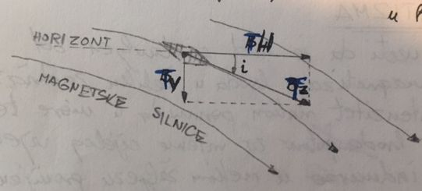
Sila totalnog intenziteta Zemaljskog magnetskog polja (T)
Sila totalnog intenziteta Zemaljskog magnetskog polja (T) – je jačina polja Zemaljskog magnetizma u jednoj odabranoj točki na površini Zemlje.

Slide 37
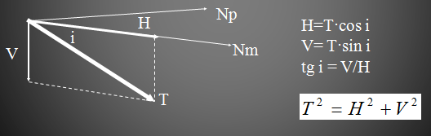
Sila totalnog intenziteta Zemaljskog magnetskog polja (T)
Jačina magnetskog polja Zemlje u nekoj točki zove se Totalni intenzitet(T). Može se rastaviti na dvije komponente: horizontalnu (H) i vertikalnu (V)
Kut između vektora T i vektora H naziva se magnetska inklinacija (i)

Slide 38
Sila totalnog intenziteta Zemaljskog magnetskog polja (T)
Sila totalnog intenziteta Zemaljskog magnetskog polja na Zemaljskoj površini mjeri se pomoću magnetometra. Prvo se izmjeri vrijednost horizontalne komponente Zem. Magnetskog polja (H) , zatim vrijednost vertikalne komponente Zem. Magnetskog polja (V) te se izračuna vrijednost T. Na kartama sila T se daje za određeni datum jer se T mijenja tijekom vremena. Promjene imaju kratke i dugačke periode. Promjene kratkih perioda se naročito primjećuju u doba pojačane Sunčeve aktivnosti (svemirsko vrijeme).
MAGNETSKI FOKUSI - mjesta na Zemlji s maximalnom i minimalnom vrijednošću sile T .

Slide 39
Geomagnetske karte
- karte koje sadrže podatke o zemaljskom magnetizmu. Izrađuju se na način da se odrede geomagnetski elementi na što većem broju točaka na Zemaljskoj površini , dobiveni podaci se reduciraju na isti trenutak mjerenja , te se mjesta iste vrijednosti istog mjerenog elementa spoje krivuljama koje se zajedničkim imenom nazivaju IZOMAGNETSKE KRIVULJE.
Iz rasporeda elemenata na geomagnetskim kartama mogu se interpolacijom dobiti podaci i za mjesta koja na karti nisu posebno označena.
U geomagnetske karte unose se samo one izomagnetske krivulje koje su podložne sekularnim promjenama.
Dnevne promjene , poremećaji , mogućnosti geomagnetskih oluja , … daju se na navigacijskim kartama kao upozorenja.

Slide 40
Određivanje geomagnetskih elemenata
Varijacija
magnetski kompasi, deklinatori i magnetski teodoliti
Inklinacija
određuje se preko magnetske igle koja se slobodno okreće oko horizontalne osi
Horizontalna komponenta
mjeri se kvarcnim magnetometrom ili magnetskim teodolitom
Vertikalna komponenta
mjeri se uravnoteženjem magnetskih igala na koje djeluje magnetsko polje Zemlje i sila teža

Slide 41
Devijacija (δ)
Devijacija (δ ) - kut između magnetskog meridijana i kompasnog meridijana u datom trenutku i položaju broda.
Magnetski meridijan je presjek površine Zemlje s vertikalnom ravninom koja prolazi kroz uzdužnu os magnetske igle kompasa koji se nalazi na kopnu ili drvenom brodu.
Kompasni meridijan je presjek površine Zemlje s vertikalnom ravninom koja prolazi kroz uzdužnu os magnetske igle kompasa koji se nalazi na metalnom brodu.
Devijacija (δ ) se mjeri u pozitivnom smjeru , istočno (+) od 0° do 180° i u negativnom smjeru zapadno (-) od od 0° do 180°, s odgovarajućim predznakom.
Uzroci devijacije → djelovanje Zemaljskog magnetskog polja, brodskog magnetskog polja (namagnetizirani dijelovi trupa) ili magnetskog polja nekog drugog vanjskog izvora (električni uređaji i instalacije na brodu, toplinski izvori, teret, radari, komunikacijski uređaji, itd.)

Slide 42
Brodski magnetizam
Magnetska indukcija u brodskom željezu (B) ovisi o jakosti magnetskog polja Zemlje (H,V), apsolutne permeabilnosti materijala i položaju željeza prema silnicama inducirajuće sile ( kut α)
B = μ∙H∙cosα
Sve mase materijala od kojih je sagrađen brod radi lakšeg praćenja prikazuju se kao štapovi istog materijala i istog magnetskog djelovanja
Totalni intenzitet magnetskog polja Zemlje (T), rastavlja se u horizontalnu (H) i vertikalnu (V) komponentu
Sukladno tome i sve željezne mase na brodu se predstavljaju horizontalnim i vertikalnim štapovima istog magnetskog djelovanja

Slide 43
Brodski magnetizam
Indukcija u horizontalnom željezu nastaje pod djelovanjem horizontalne komponente magnetskog polja Zemlje (H), a ovisi od njene veličine i kuta koji zatvara os štapa s magnetskim meridijanom
Indukcija u vertikalnom željezu, kada brod nema nagib, nastaje pod djelovanjem vertikalne komponente magnetskog polja Zemlje (V)
Horizontalna komponenta magnetskog polja Zemlje (H) razdvaja se po koordinatnom sustavu na sile :
sila X(u smjeru uzdužne osi broda , x os)
sila Y (u smjeru poprečne osi broda, y os)

Slide 44
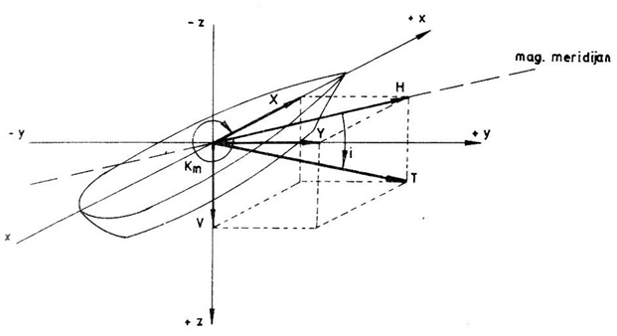
Brodski magnetizam, sile T,H,V

Slide 45
Podjela brodskog magnetizma
Sukladno prema podijeli feromaterijala :
Stalni ili Permanentin magnetizam
Promjenjivi ili Tranzientni magnetizam
S obzirom na koordinatni sustav kompasa
Uzdužna os x (indukciju vrši sila X)
Poprečna os y (indukciju vrši sila Y)
Vertikalna os z (indukciju vrši sila Z)

Slide 46
Stalni brodski magnetizam
Stalni brodski magnetizam nastaje u čeliku uslijed djelovanja magnetskog polja Zemlje, gotovo isključivo za vrijeme gradnje broda. Ovaj magnetizam je gotovo stalan, tj. vrlo se sporo mijenja tokom vremena.
Za vrijeme gradnje broda elementi strukture broda izrađeni od čelika podvrgnuti su dugotrajnoj indukciji zemaljskog magnetizma zbog toga što brod stoji dugo u istom kursu magnetskom (Km) u kojem je postavljen navoz (uz već inducirani magnetizam nastao za vrijeme proizvodnje i skladištenja materijala). Nakon izgradnje trupa i porinuća broda, a za vrijeme opremanja, brod se postavlja u protukurs magnetski kako bi se bar dio stalnog brodskog magnetizma smanjio.

Slide 47
Promjenjivi brodski magnetizam
Promjenjivi brodski magnetizam nastaje u brodskom željezu i mijenja se promjenom kursa broda i promjenom geografske odnosno geomagnetske širine .

Slide 48
Magnetsko polje broda
Općenito, magnetsko polje broda mijenja se zbog:
promjene vanjskog magnetskog polja (mijenja se inducirajuća sila)
mehaničkih djelovanja (sudar, nasukanje, vibracije, mehanička obrada,..)
izmjene temperature
izmjene oblika i količine brodskog željeza (uključujući teret), toka vremena, itd.

Slide 49
Metode uklanjanja utjecaja brodskog magnetskog polja
KOMPENZACIJA
postupci kojima se smanjuje ili poništava utjecaj određenog magnetskog polja broda na magnetsku ružu radi ujednačavanja smjerne sile (sila koja drži magnetsku iglu u pravcu magnetskog meridijana) u svim kursovima
DEMAGNETIZACIJA
postupci i metode kojima je cilj smanjenje ili poništavanje intenziteta magnetskog polja broda (magnetske beskontaktne mine)

Slide 50
Metode kompenzacije
Metode kompenzacije osnovne su metode kojima se otklanja utjecaj brodskog magnetizma na magnetski kompas, posebno kod većih brodova
Opće načelo metode kompenzacije
Svako magnetsko polje se kompenzira magnetskim poljem istog porijekla, istog djelovanja po jačini, ali suprotnog smjera
Stalni brodski magnetizam kompenzira se stalnim magnetima, dok promjenjivi brodski magnetizam se kompenzira postavljanjem određenih mekih željeznih masa ( D korektori , …)

Slide 51
Devijacija magnetskog kompasa
Kut između magnetskog meridijana i kompasnog meridijana na mjestu kompasa - DEVIJACIJA (δ) magnetskog kompasa
Vrijednost jačine horizontalne komponente (H'k) rezultirajućeg magnetskog polja naziva se smjerna sila na mjestu kompasa
Na iglu magnetskog kompasa djeluju istodobno dvije sile (smjerna H’ i devijativna D) čija rezultanta usmjerava iglu u kompasni meridijan :
H' - smjerna sila kompasa u magnetskom meridijanu
(H' = H'k∙cos δ)
D - devijatorna sila, tj. sila koja otklanja magnetsku ružu iz
magnetskog meridijana
( D = H'k∙sin δ)

Slide 52
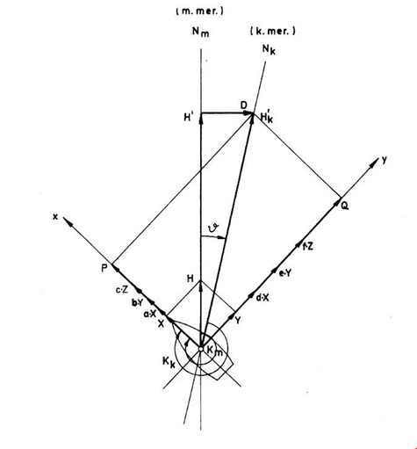
Devijacija magnetskog kompasa δ=ϑ ( H’, D)

Slide 53
Utvrđivanje i kontrola devijacije
Devijacija se utvrđuje postupkom kontrole devijacije
U terestričkoj navigaciji najpovoljnije je opažanjem pokrivenog smjera
Na otvorenom moru određivanje devijacije se vrši opažanjem nebeskih tijela
Postupak kontrole devijacije :
Izvrši se opažanje nebeskog tijela (ili pokrivenog smjera) – izmjeri se azimut kompasni
Izračuna se azimut pravog (ili čitanje pokrivenog smjera s karte)
Odredi se ukupna korektura iz razlike azimuta pravog i azimuta kompasnog, a devijacija iz razlike ukupne korekture i varijacije

Slide 54
Važnije vrste devijacija
Polukružna devijacija
Pravilna kvadrantalna devijacija
Nepravilna kvadrantalna devijacija
Pogreška nagiba

Slide 55
Polukružna devijacija
Polukružna devijacija nastaje pod djelovanjem uzdužne (P) i poprečne (Q) komponente stalnog brodskog magnetizma, te parametara c i f promjenjivog brodskog magnetizma
Polukružna devijacija se mijenja u funkciji kursa kompasnog (Kk) s periodom od 0° do 360˚Kk, te mijenja predznak svakih pola kruga (180˚)

Slide 56
Pravilna kvadrantalna devijacija
Pravilna kvadrantalna devijacija nastaje djelovanjem parametara a i e, pravilno se mijenja s određenom amplitudom i periodom od 180˚, tj. mijenja predznak u svakom kvadrantu
Dio promjenjivog brodskog magnetizma u uzdužnom mekom željezu predstavlja se indukcijom u parametru +a (prekinuto uzdužno meko željezo na mjestu kompasa) ili -a (neprekinuto uzdužno meko željezo na mjestu kompasa)

Slide 57
Nepravilna kvadrantalna devijacija
Nepravilna kvadrantalna devijacija je izazvana indukcijom u mekom asimetričnom horizontalnom željezu, koje se predstavlja parametrima b i d
Kvadrantalna se naziva jer mijenja predznak svakih 90°, a nepravilna jer devijacije nisu simetrične u odnosu na x os ortogonalnog koordinatnog sustava

Slide 58
Određene vrste devijacije
Polukružna devijacija:
pol.δ = B˚∙sin Kk + C˚∙cos Kk ;
B1 ..P komponenta , B2 ..c parametar željeza
B˚ = B1˚ + B2˚, C˚ = C1˚ + C2˚ ;
C1 .. Q komponenta st. brod. magnetizma., C2.. f parametar željeza
Pravilna kvadrantalna devijacija :
prav.kv.δ = D˚∙sin 2Kk ;
D° = De° - Da° ; e,a .. Parametri željeza
Nepravilna kvadrantalna devijacija :
nep.kv.δ = A˚ + E˚∙cos2Kk
A˚ = A˚1 + A˚2 ; A˚1 = A˚d - A˚b;
A˚2 – netočno instaliran magnetski kompas- pogreška instalacije kompasa
E˚ = E˚b + E˚d) ; d, b … parametri željeza

Slide 59

Približna formula devijacije
Jednadžba devijacije brodskog magnetskog kompasa predstavlja zbroj beskonačnog reda trigonometrijskih funkcija. Francuski matematičar FOURIER ( Jean Baptiste Joseph , 1768-1830) dokazao je da je zbroj beskonačnog reda trigonometrijskih funkcija opet jedna periodična trigonometrijska funkcija .
Zbroj se dobiva po izrazu :

Slide 60
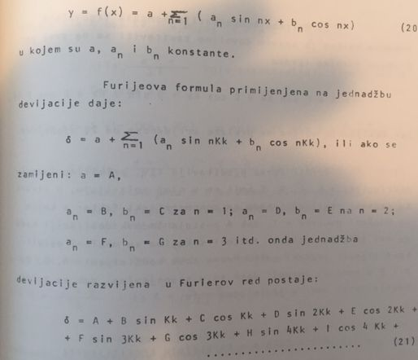
Približna formula devijacije
Fourieov-a formula primijenjena na jednadžbu devijacije daje :

Slide 61
Približna formula devijacije
U prethodno prikazanom izrazu za devijaciju pojedini dijelovi odnosno zbrojevi sinusa i cosinusa odgovarajućeg kursa pomnoženi s odgovarajućim koeficijentom , obično se zovu :
A konstantna devijacija
Bsin Kk + C cos KK semicirkularna devijacija
Dsin2kk +Ecos2Kk kvadrantalna devijacija
Fsin3Kk + Gcos3Kk sekstantalna devijacija
Hsin4Kk + Icos3Kk oktantalna devijacija
Jsin5Kk + Kcos5Kk decimalna devijacija , … itd.
Za potrebe pomorske navigacije obično je sasvim zadovoljavajuće zaustaviti se na prvih pet članova Fourieova reda , a ostale zanemariti.

Slide 62
Približna formula devijacije
Za potrebe pomorske navigacije obično je sasvim zadovoljavajuće zaustaviti se na prvih pet članova Fourieova reda , a ostale zanemariti :
Iz razloga što devijacije magnetskog kompasa na brodu obično ne prelaze vrijednost od 20 stupnjeva.
Gornji izraz predstavlja tzv. približnu formulu devijacije , a koeficijenti B , C , D , E koji se u njoj pojavljuju , u stvari su jednaki devijaciji kada trigonometrijska funkcija s kojom su množeni postane = 1 , dok A postaje jednak devijaciji kada su sve trigonometrijske funkcije s kojima su množeni ostali koeficijenti jednaki nuli.
Prema tome koeficijenti A,B,C,D,E u gornjoj približnoj formuli dati su u stupnjevima , dok su točni koeficijenti dati u jedinicama sile.

Slide 63
Izračun koeficijenata devijacije
Za odrediti koeficijente devijacije (A, B, C, D i E) potrebno je odrediti vrijednost devijacije za različite kursove (npr. svakih 45˚). Ako se određuje devijacija u kursovima 0˚, 45˚, 090˚, ... do 360˚ (dakle svakih 45˚) sam proračun koeficijenata može se izvršiti tako da se formira 8 jednadžbi prema izrazu:
δi = A + B˚∙sin Kk + C˚∙cos Kk + D˚∙sin 2Kk + E˚∙cos2Kk
gdje je 8 kurseva :
i = 000˚, 045˚, 090˚, 135˚, 180˚, ˚225˚, ˚270˚, 315˚

Slide 64
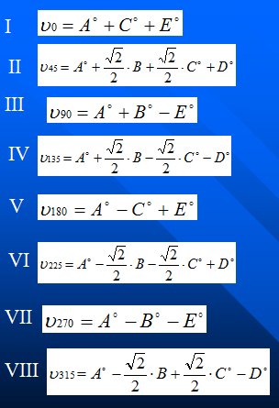
Izračun koeficijenata devijacije (δ=ϑ)

Slide 65





Izračun koeficijenata devijacije(δ=ϑ)
Koeficijent A
Koeficijent B
Koeficijent C
Koeficijent D
Koeficijent E

Slide 66
Izmjene koeficijenata devijacije
Promjene vrijednosti koeficijenata devijacije nastaju pri:
promjeni zemljopisne širine i kursa broda
dugom ležanju u jednom kursu
djelovanju drugih slabih magnetskih polja
periodičnom razmagnetiziranju
mehaničkim djelovanjima
izmjeni temperature (promjena od 50°C može promijeniti devijaciju i do 2°)
izmjeni oblika i količine brodskog željeza
tijekom vremena

Slide 67
Devijacija na nagnutom brodu
Magnetsko polje broda koje djeluje na kompas (po osi x, y i z) (Poissonove jednadžbe) jednako je:
X' = X + a∙X + b∙(Y∙cos i + Z∙sin i) + c∙(Z∙cos i + Y∙sin i) + P
Y' = Y + d∙X∙cos i + e∙cos i∙(Y∙cos i + Z∙sin i) + f∙cos i∙(Z∙cos i + Y∙sin i) + Q∙cos i -g∙X∙sin i - h∙sin i∙(Y∙cos i +Z∙sin i) - k∙sin i∙(Z∙cos i + Y∙sin i) - R∙sin i
Z' = Z + g∙X + h∙cos i∙(Y∙cos i +Z∙sin i) + k∙cos i∙(Z∙cos i + Y∙sin i) + R∙cos i
Za male kutove nagiba (i ≤ 15˚) s dovoljnom točnošću može se aproksimirati cos i = 1, cos²i = 1, sin i = 1 (radijana), pa slijedi:
X' = X + a∙X + b∙(Y + Z∙i) + c∙(Z + Y∙i) + P
Y' = Y + d∙X + e∙(Y + Z∙i) + f∙(Z + Y∙i) + Q - g∙X∙i - h∙i∙(Y +Z∙i) - k∙i∙(Z + Y∙i) - R∙i
Z' = Z + g∙X + h∙(Y +Z∙i) + k∙(Z + Y∙i) + R

Slide 68
Devijacija na nagnutom brodu
Radi jednostavnosti, neka se pretpostavi da je kompas postavljen u uzdužnicu broda, a brod simetrično građen. Tada su parametri mekog asimetričnog željeza b=d=f=h=0. Također, umnožak inducirajućih sila s nagibom (zbog malih vrijednosti kuta u radijanima), uz male parametre c i g, može se zanemariti pa slijedi:
X' = X + a∙X + c∙Z + P
Y' = Y + e∙Y + e∙Z∙i + Q - k∙i∙Z - R∙i
Z' = Z + k∙Z + k∙Y∙i + R

Slide 69
Devijacija na nagnutom brodu
Kako sile u vertikalnoj osi kompasa (Z) ne izazivaju devijaciju, a u uzdužnoj osi nema izmjena sila (s dovoljnom točnošću), promjene devijacije pri nagibu broda nastaju zbog promjene sila u poprečnoj osi broda:
Y' = Y + e∙Y + e∙Z∙i + Q - k∙i∙Z - R∙i
Iz navedenog izraza za Y' može se zaključiti da devijaciju na nagnutom brodu izaziva:
vertikalna (R) i poprečna (Q) komponenta stalnog brodskog magnetizma
parametri k i e promjenjivog brodskog magnetizma

Slide 70
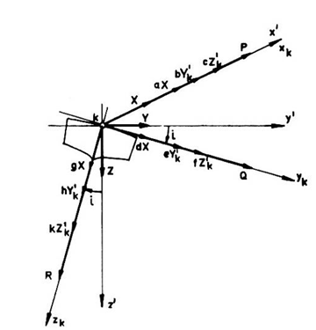
Devijacija na nagnutom brodu

Slide 71
Utjecaj stalnog brodskog magnetizma na devijaciju nagnutog broda
Uzdužna komponenta stalnog brodskog magnetizma (P) ne izaziva promjenu devijacije na nagnutom brodu jer djeluje po uzdužnici broda i ne ovisi o kutu nagiba broda
Poprečna komponenta stalnog brodskog magnetizma (Q) kod nagiba broda djeluje na magnetski kompas sa vrijednošću (Q∙cos i) zbog toga do nagiba broda i ≤ 18˚ ona ne izaziva promjene devijacije
Vertikalna komponenta stalnog brodskog magnetizma (R), koja nije izazvala devijaciju na brodu bez nagiba, pri nagibu broda izaziva devijaciju silom:
- R∙sin i ≈ - i∙R∙sin 1˚ ; i = kut inklinacije (nagiba) broda

Slide 72
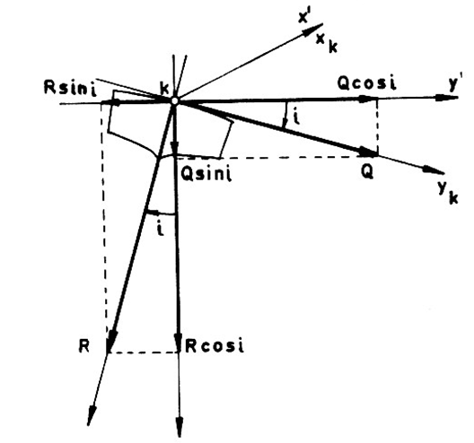
Utjecaj stalnog brodskog magnetizma na devijaciju nagnutog broda (i = kut nagiba broda)

Slide 73
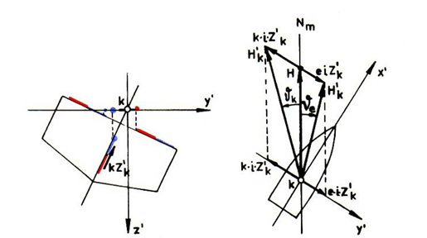
Utjecaj promjenjivog brodskog magnetizma na devijaciju nagnutog broda
Pri nagnutom brodu promjenu devijacije izazivaju parametri e i k mekog željeza, i to silama;
- parametar e: i∙e∙Z∙sin 1
- parametar k: - i∙k∙Z∙sin 1

Slide 74


Određivanje pogreške nagiba
Za odrediti koeficijent nagiba Kn dovoljno je odrediti devijaciju magnetskog kompasa u bilo kojem kursu kompasnom za brod bez nagiba i za nagnuti brod ((δ=ϑ)
Kako je δ - δn = i∙Kn˚∙cos Kk slijedi:
Radi jednostavnosti pogodno je ipak uzeti Kk=0 ili Kk=180, jer je tada:
i- kut nagiba broda
Prema gornjem izrazu Kn se može definirati kao vrijednost promjene devijacije za 1° kuta nagiba broda

Slide 75
Određivanje i kontrola devijacije
Kod određivanja devijacije devijacija se određuje za sve kurseve (najčešće za 18 kurseva), dok se prilikom kontrole devijacije ona određuje samo jedan kurs u kojem brod plovi ili stoji.
Najčešće metode za kontrolu devijacije magnetskog kompasa :
Pomoću pokrivenog smjera
Pomoću poznatog azimuta udaljenog terestričkog objekta
Pomoću nepoznatog azimuta udaljenog terestričkog objekta
Pomoću poznatog azimuta nebeskog tijela
Pomoću nepoznatog azimuta nebeskog tijela
Pomoću zvrčnog kompasa (ili magnetskog poznate devijacije)

Slide 76
Kontrola devijacije
Devijacija kompasa na brodu (magnetskog, žiro,žiro-magnetskog,… itd.) se mora kontrolirati bar jednom u toku straže na mostu i u svakom novom kursu. Pored toga devijacija se kontrolira u sljedećim slučajevima :
ako brod dugo leži u istom kursu
prije ulaska u teško navigacijsko područje
pri svakom krcanju tereta od feromagnetskih materijala
kad god postoji sumnja u vrijednost tabelirane devijacije
Dobiveni podaci upisuju se u brodski dnevnik i u knjigu kontrole devijacije

Slide 77
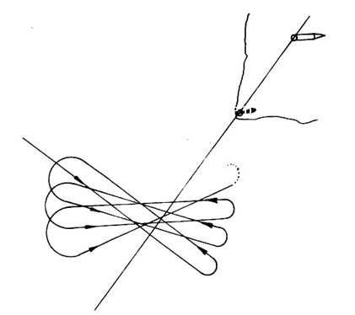
Kontrola devijacije pomoću pokrivenog smjera
Devijacija se određuje tako da se iz pomorske karte očita azimut pravi objekata koji stoje u pokriću, algebarski se oduzme varijacija i dobije azimut magnetski. Kad se brod nađe u pokriću ta dva objekta izmjeri se azimut kompasni. Devijacija je razlika azimuta magnetskog i kompasnog :
ω_{m} = ω_{p} - Var , Uk = (Var) + (δ)
δ = ω_{m} - ω_{K}

Slide 78
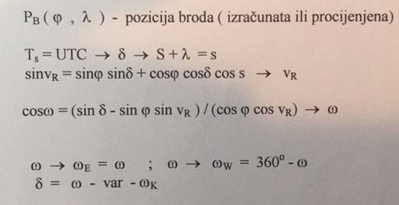
Kontrola devijacije kompasa pomoću nebeskih tijela
U ovom slučaju u oceanskoj navigaciji za kontrolu devijacije koriste se nebeska tijela . Obično se za to koristi Sunce , zvijezda Sjevernjača i ostala nebeska tijela. Snimi se kompasni azimut (ωK) nebeskog tijela:
Astronomsko određivanje devijacije kompasa :

Slide 79
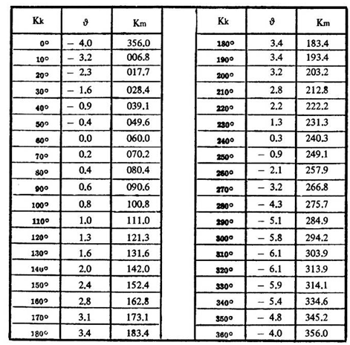
Tablica devijacije

Slide 80
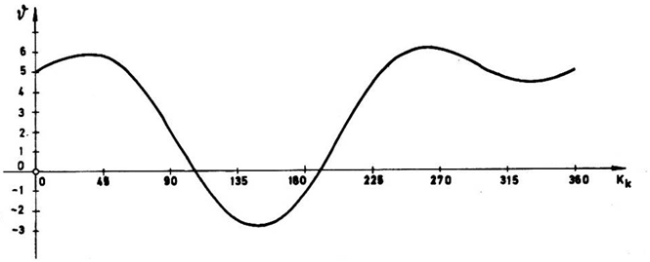
Krivulja devijacije

Slide 81
Kompenzacija magnetskog kompasa
Kompenzacija podrazumijeva postupke kojima se smanjuje ili poništava utjecaj određenog magnetskog polja broda na magnetsku ružu radi ujednačavanja smjerne sile u svim kursovima, čime se smanjuje ili poništava devijacija
Svako magnetsko polje se načelno kompenzira magnetskim poljem istog porijekla, istog djelovanja po jačini, ali suprotnog smjera.
Kompenzacija nije poništenje magnetskog polja broda nego stvaranje novog magnetskog polja oko broda koje ima djelovanje suprotno onomu što ga ima brodsko magnetsko polje , dakle svakoj sili brodskog stalnog i promjenjivog magnetizma treba suprotstaviti odgovarajuću silu suprotnog djelovanja.

Slide 82
Kompenzacija magnetskog kompasa
Pripreme na brodu u luci :
- sve željezne mase na brodu moraju biti na mjestu i položaju koje uobičajeno zauzimaju tijekom plovidbe broda,
- glavni i pomoćni brodski strojevi moraju biti u pogonu , a električni uređaji (radar , ECDIS , žiro kompas , …itd.) moraju biti uključeni, da se ustanovi njihov utjecaj na glavni kormilarski kompas ,
- pregledati kompas i stalak kompasa (pregledati vratašca i ležajeve za magnete korektore ) ,
- kompas mora imati dovoljan broj magneta za kompenzaciju , kugle , Flindersovu motku ,
- ako se radi o kompasu s tekućinom treba nadoliti smjesu alkohola i destilirane vode , ispitati šiljak kompasa , …

Slide 83
Korektori za kompenzaciju magnetskog kompasa
Uzdužni magneti, kompenziraju uzdužnu komponentu P stalnog brodskog magnetizma
Poprečni magneti, kompenziraju poprečnu komponentu Q stalnog brodskog magnetizma
Nagibni korektori, stalni magneti u vertikalnoj osi koji kompenziraju vertikalnu komponentu R stalnog brodskog magnetizma
D-korektori (meko željezo), kompenziraju dio promjenjivog brodskog magnetizma izazvanog parametrima a,b,d,e, te dio nagibne greške izazvane parametrom k
Flindersova motka (meko vertikalno željezo), kompenzira dio promjenjivog brodskog magnetizma izazvanog u vertikalnom nesimetričnom željezu, tj. parametrima c, f , k

Slide 84
Metode kompenzacije magnetskog kompasa
Metoda poznatih koeficijenata
Metoda nepoznatih koeficijenata
Metoda kompenzacije pomoću deflektora

Slide 85
Demagnetizacija broda
Pod demagnetizacijom broda podrazumijevaju se postupci i metode kojima je cilj smanjenje ili poništavanje magnetskog polja broda. Pod ovim općim pojmom se razlikuje:
razmagnetiziranje broda
kompenzacija brodskog magnetizma
Razmagnetiziranje broda je kratkotrajno djelovanje jakog vanjskog elektromagnetskog polja na tvrdo brodsko željezo radi smanjenja stalnog brodskog magnetizma
Kompenzacija brodskog magnetizma je postupak kojim se odgovarajućim vanjskim elektromagnetskim poljem smanjuje (kompenzira) magnetsko polje broda (stalno i promjenljivo), a može trajati duže ili kraće

Slide 86
Demagnetizacija stalnog brodskog magnetizma
Postupak razmagnetiziranja sastoji se od tri faze:
Premagnetizacija - kroz kablove se propušta snažan električni impuls određenog trajanja koji će izazvati premagnetizaciju u tvrdom željezu
Kompenzacija - nakon impulsa premagnetiziranja kroz kablove se propušta jedan ili više el. impulsa za kompenzaciju, tj. propušta se istosmjerna struja suprotnog smjera jakosti 1/3 od struje premagnetizacije
Stabilizacija - ovu fazu čine 3 do 6 slabih izmjeničnih el. impulsa koji inducirani magnetizam u tvrdom željezu ustaljuju na vrijednost blisku nuli

Slide 87
Demagnetizacija promjenjivog brodskog magnetizma
Za razliku od demagnetizacije stalnog brodskog magnetizma, demagnetizacija promjenljivog brodskog magnetizma je složenija i može se obaviti samo kompenzacijom promjenljivog brodskog magnetizma
Načelno se uzdužna, poprečna i vertikalna komponenta promjenljivog brodskog magnetizma kompenziraju istim zavojnicama kao i kod stalnog brodskog magnetizma (uređaj za kompenzaciju), ali strujom koja će se mijenjati proporcionalno promjenama inducirajućih sila, ali takvog smjera da je stvoreno elektromagnetsko polje iste jačine i suprotnog smjera u odnosu na promjenljivi brodski magnetizam .

Slide 88
Elektromagnetska devijacija
Uključeni uređaji za kompenzaciju brodskog magnetizma mijenjaju rezultirajuće magnetsko polje koje djeluje na magnetski kompas
Devijacija magnetskog kompasa nastala djelovanjem brodskog magnetizma i uređaja za kompenzaciju naziva se elektromagnetska devijacija
Postojanje elektromagnetske devijacije zahtjeva posebnu kompenzaciju i izradu dodatne tablice devijacije (pored tablica devijacije za brod u normalnom stanju)

